Slide 1
Jeux vidéo, démystification,
Comment sont-ils faits ?
Michel Buffa (buffa@unice.fr)
Maître de conférence,
Université de Nice, collaborateur du W3C

Slide 2
Des jeux ? Oui mais lesquels ?
Jeux 2D ? Jeux 3D ?
Jeux PC ? Jeu console ?
Jeu mobile ? Ipad ? Smartphone ?
Jeu casual ? Jeu AAA ?
Jeu Web ?
Jeu solo ? Multijoueurs ?
Jeu de stratégie, d’arcade, d’aventure, de plateforme, de sport, FPS, TPS, STR, RPG, MMORPG, etc.

Slide 3
Objectif de cette présentation
Créer un jeu simple : c’est facile !
Besoin de…. rien du tout !
Nous allons voir les principes de base à connaître pour écrire un jeu 2D, puis nous verrons le chemin qu’il reste pour la 3D.
Mathématiques de base, géométrie et algorithmes sont au cœur des jeux,
Un langage de programmation aussi.

Slide 4
Comment démarrer ?
Je conseille : utiliser JavaScript + HTML5
Très nombreux tutoriaux sur le web
On a juste besoin d’un navigateur web
Marcheront sur téléphone, tablettes, etc.
Outil pour développer en ligne: jsbin.com
Autres possibilités : le langage processing (voir processing.org, processing.js et openprocessing.org)

Slide 5
Comment démarrer
N’écoutez pas vos profs, copiez et collez depuis le web allègrement, au début, vous n’êtes pas forcés de comprendre,
Ensuite, regardez comment c’est fait…
« apprenez par l’expérience » et vous verrez que peut-être que les cours de maths et de physique servent à quelque chose ☺

Slide 6
Partie 1 : l’animation
Un jeu est souvent animé…
Animation :
Début de la boucle d’animation
  Effacer l’écran,
  Dessiner les objets,
  Déplacer les objets,
  Traiter les collisions,
Aller à l’étape 1

Slide 7
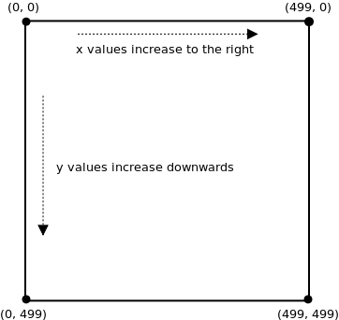
Exemple en 2D, système de coordonnées

Slide 8
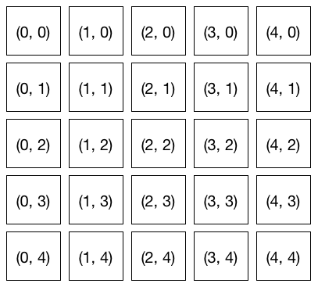
Exemple en 2D, système de coordonnées

Slide 9
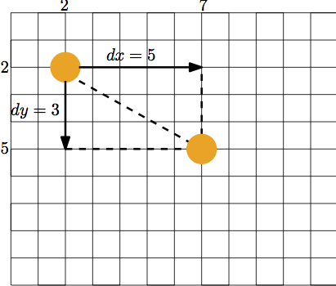
Déplacer une balle, par incréments

Slide 10
Animation revue et corrigée
On a une liste d’objets, chacun avec une position (x, y), et des incréments dx et dy.
Entre deux images on déplace les objets en faisant
  x = x + dx
  y = y + dy
  Imaginez que dx vaut 1 et dy vaut 1, comment se déplace l’objet ? Et si dx et dy valent 2 ? Et si on ne leur donne pas les mêmes valeurs ?

Slide 11

Démonstration 1
Programme de démo ici : http://jsbin.com/ElEQUja/12/edit

Slide 12
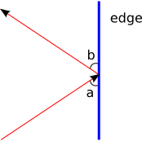
Collisions avec les murs

Slide 13
Alors, on fait comment ?
Démonstrations ici : http://jsbin.com/ElEQUja/14/edit
Il suffit d’inverser dx et dy dans certains cas…
Regardons ensemble le cas de la diapositive précédente…
Il faut inverser dx, dy,
ou les deux ?

Slide 14
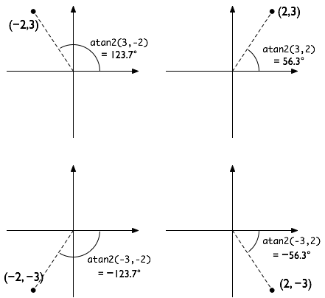
Déplacement en suivant la souris
http://jsbin.com/ElEQUja/17/edit
http://jsbin.com/ElEQUja/40/edit
Calcul de l’angle :
θ = atan2(dy, dx)
Que faire ensuite ?

Slide 15
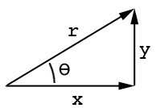
Déplacement en suivant la souris
Ensuite si on connait l’angle et la
distance r de déplacement,
Que valent x et y ?
Si r vaut 1, x = cos(θ)
Si r vaut 100, x = 100 * cos(θ)
Cas général : x = r * cos(θ)
De même y = r *sin(θ)
En fait, r représente la vitesse de déplacement

Slide 16
Revenons à nos collisions…
Attention à la « complexité » des calculs!
Certains algorithmes demandent des opérations proportionnelles au nombre d’objets.
Exemple d’animations d’un grand nombre de balles : http://jsbin.com/ElEQUja/4/edit
  Dans cet exemple, si on augmente à 100 le nombre de balles, combien de test de collision on fait avec les côtés, à chaque image ?

Slide 17
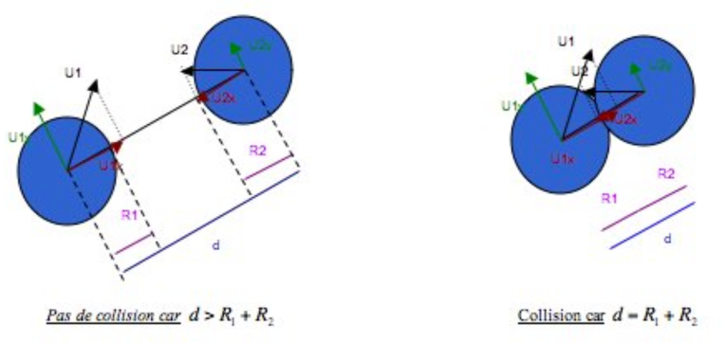
Et les collisions entre les balles ?
Ah, hmmm, là, il faut réfléchir un peu, vous avez des idées ?

Slide 18
Et les collisions entre les balles ?
Dans quelle direction repartent les balles ?

Slide 19
Et les collisions entre les balles ?
Et si j’ai 2 balles, je dois faire combien de tests ? Si j’en ai 3 ? Si j’en ai 10 ?

Slide 20
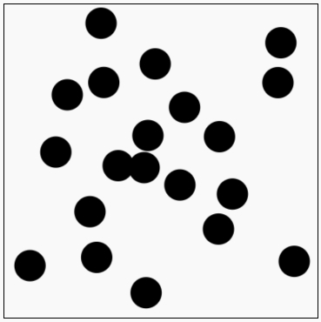
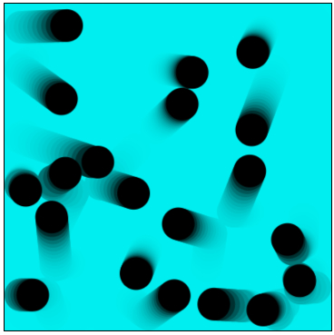
Et les collisions entre les balles ?
Démonstration 1
Démonstration 2 avec quelques effets graphiques

Slide 21
Complexité quadratique en n² : ARGL!
Si 2 balles, 4 tests
Si 3 balles, 9 tests
Si 100 balles, 10000 tests
Si 1000 balles, 1 million de tests!
Etc… en général on fait tout pour éviter ce genre de cas.
Alors, comment faire ?

Slide 22
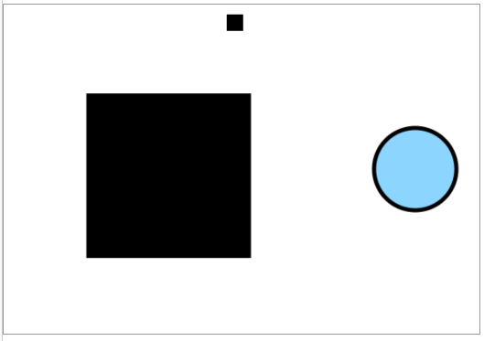
Collisions entre rectangles et rectangles et cercles

Slide 23
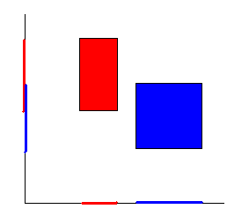
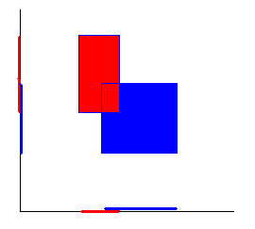
Rectangle-Rectangle alignés sur les axes (AABB)
On projette les axes des rectangles. Si les deux projections se chevauchent il y a collision !

Slide 24
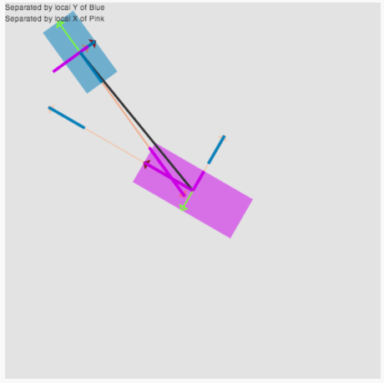
Cas des rectangles non alignés
C’est plus compliqué, un peu comme les collisions entre sphères, il faut projeter les côtés des rectangles non pas sur les axes des X et des Y mais sur des« axes séparateurs » et il y en a 15 !
Cliquer image pour démo !
La plupart du temps: on
reste dans le cas aligné
  Shoot’em’ups, jeux de plate-
  forme, etc.

Slide 25
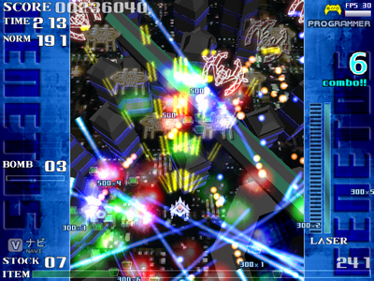
Genetos : collisions entre rectangles alignés (touche G : voir les rectangles)
Separating Axes Theorem

Slide 26
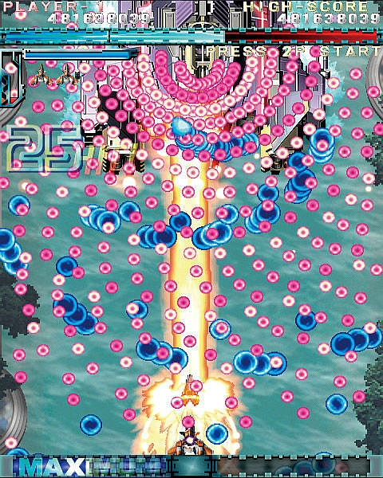
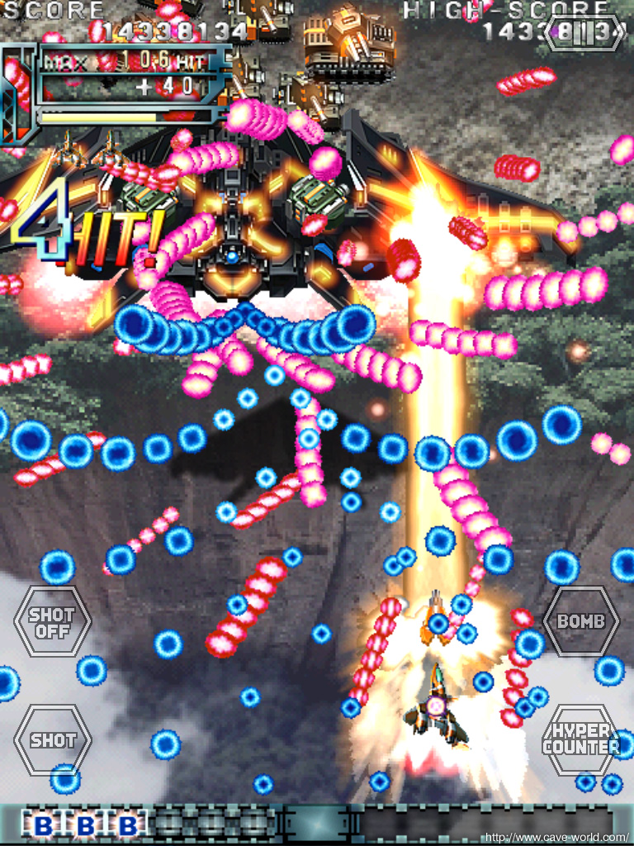
Dodonpachi: collisions entre rectangles alignés
Separating Axes Theorem

Slide 27
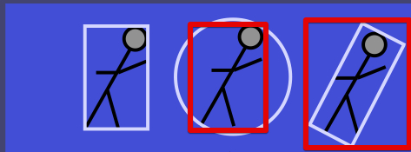
Pourquoi les sphères et les rectangles ? Y’a ça dans tous les jeux ?
Test des collisions entre sphères
Si les sphères s’intersectent, on teste les rectangles alignés.
Démo calcul bounding box

Slide 28
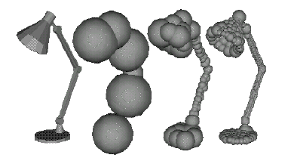
Hierarchies

Slide 29
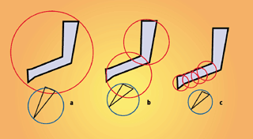
Hierarchies
Use the hierarchy from coarse to fine resolution to exclude non intersecting objects

Slide 30
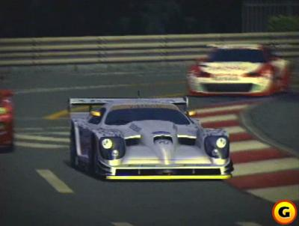
Hierarchies
Hiérarchie de sphères utilisées dans
“Gran Tourismo”

Slide 31
Hierarchies de bounding boxes : on teste d’abord la grosse boîte, puis les boîtes à l’intérieur, etc…

Slide 32
Hierarchies

Slide 33
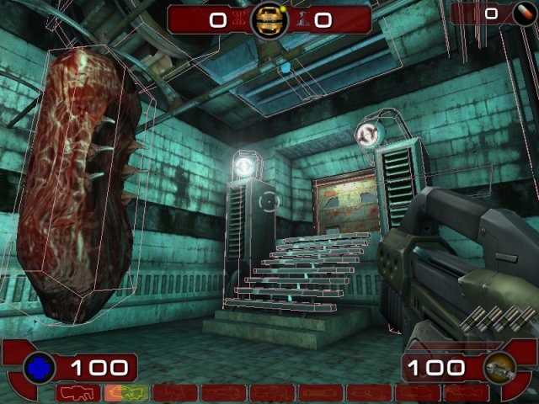
Hiérarchie de bounding Boxes 3D
Exemple 3D : UNREAL-Engine

Slide 34
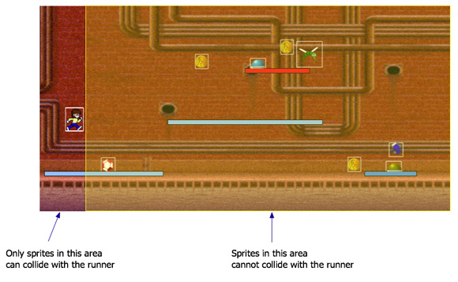
Ne pas tester tous les objets
Partitionnement spatial :

Slide 35
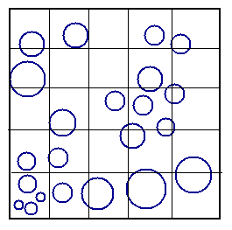
Principe général

Slide 36
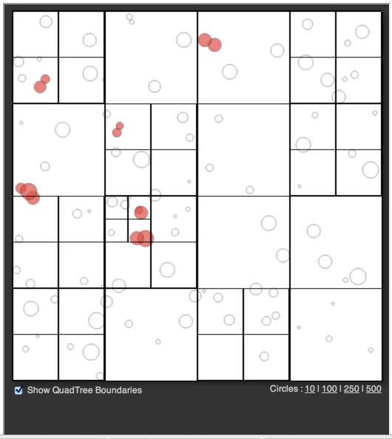
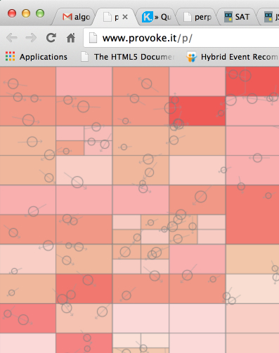
Il y a des tas d’améliorations
Quadtrees : hiérarchie de cellules

Slide 37
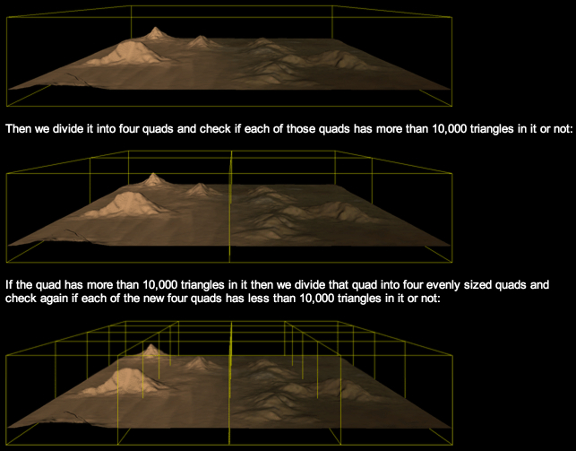
Quadtrees et terrains / niveaux de détails, partie visible (GTA 5)

Slide 38
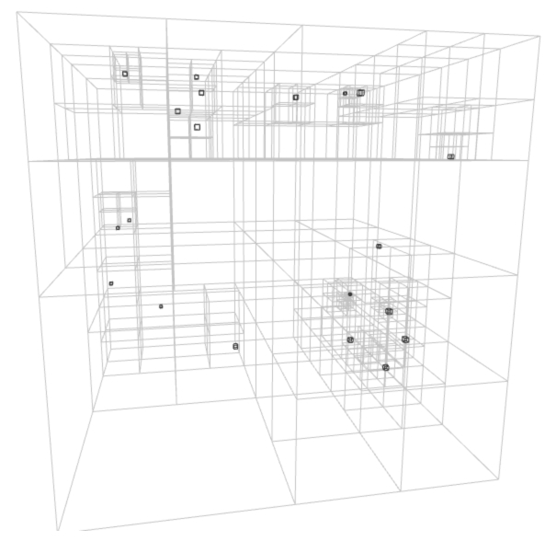
Il y a des tas d’améliorations
Octrees : en 3D !

Slide 39
Animation basée sur le temps
Dans les « vrais » jeux, on vise 30 images/s ou mieux, 60 images/s.
Sur de gros PC, on peut même aller plus loin…
Mais les capacités graphiques et la complexité de ce qu’on doit animer peut varier selon le matériel, la situation dans le jeu…
Ex : un jeu sur tel android un peu ancien vs un jeu sur le dernier Nexus 5 qui vient de sortir…
On aimerait avoir une animation « aussi rapide », même si pas aussi fluide….

Slide 40
Quelques règles de 4ème !
60 images/s = 1/60 entre chaque image = 16,6 millisecondes
Mais dans la réalité ça peut varier… On peut avoir que 45 im/s puis 40 puis 60, puis 20 etc…
Solution :
  On mesure delta = temps écoulé en ms,
  On fixe v = vitesse en pixels/s
  Et on calcule dx et dy en fonction du temps écoulé
  v = d / t donc d = v * t !

Slide 41
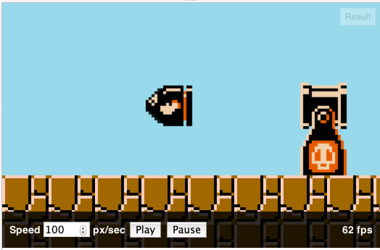
Exemple

Slide 42
Autre exemple…
Ici : exemple plus simple :
  http://jsbin.com/IMiNEjI/1/edit
On peut aussi mesurer le temps pour régler le nombre d’images par seconde
  http://jsbin.com/imisah/78/edit
  http://jsbin.com/aRudADaR/1/edit
Utile si on ne veut pas gaspiller trop de temps CPU/GPU pour animer un truc simple…

Slide 43
Comportements / IA ?
On ne va pas étudier tous les cas ici (jeu d’échecs, etc.),
On se focalise sur les « comportements réactifs » que l’on retrouve dans 90% des jeux modernes:
  Suivre un chemin, avancer en formation, atteindre un but, éviter les obstacles, suivre la piste dans un jeu de course, attaquer, fuir, se cacher, etc.

Slide 44
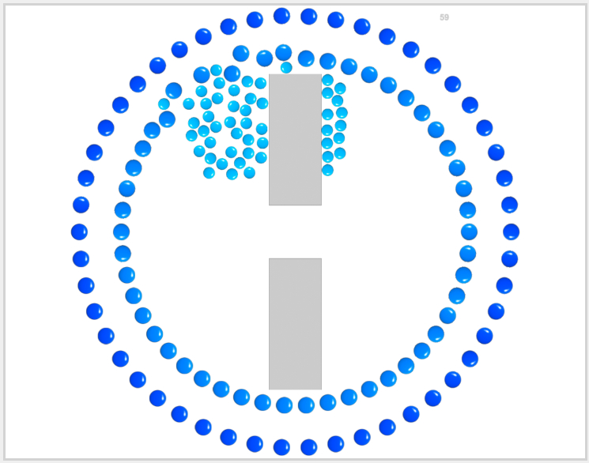
Un exemple !

Slide 45
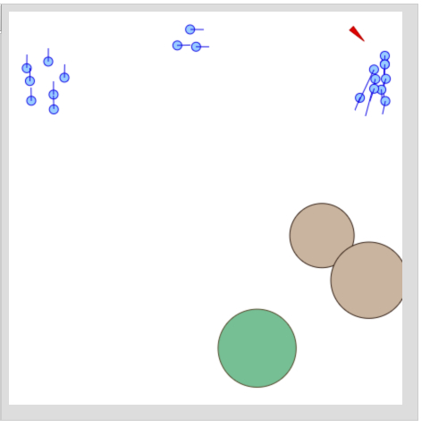
Un autre exemple !

Slide 46
En fait ces exemples sont la somme de plusieurs comportements simples
Se déplacer aléatoirement,
Se déplacer en groupe,
Atteindre un but,
Eviter les obstacles,
S’enfuir en cas d’attaque,
Et pour la flèche rouge : attaquer les ennemis à proximité

Slide 47
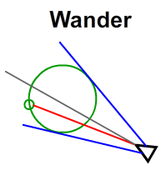
Wandering : promenade aléatoire

Slide 48
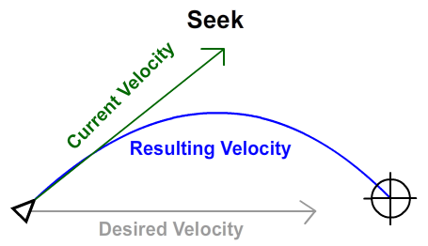
ATTEINDRE UN BUT, similaire à la sphère qui suit la souris, (v et rot en plus)

Slide 49
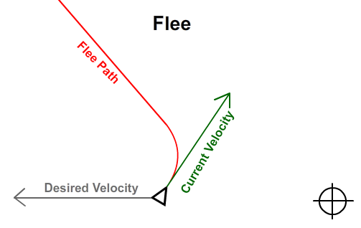
FUIR un point : inverse du précédent

Slide 50
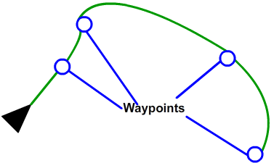
Suivre un chemin : revient à atteindre des buts les uns après les autres

Slide 51
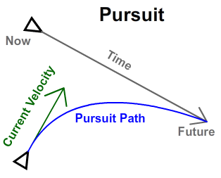
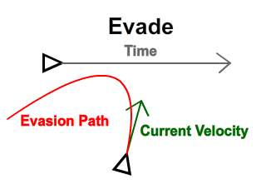
Poursuivre et s’échapper
Idem, on calcule la position du point d’interception, ou de point pour fuir.

Slide 52
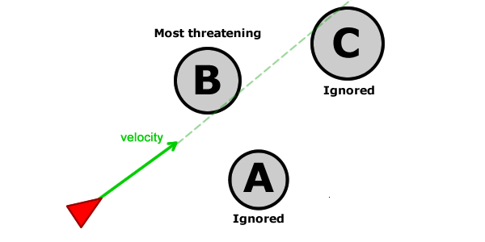
Evitement d’obstacle (1)

Slide 53
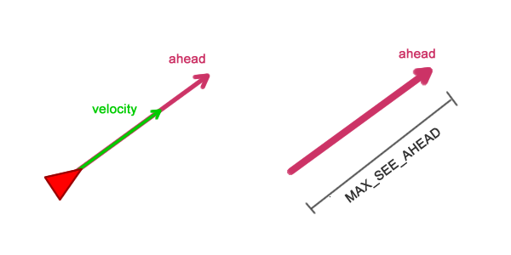
Evitement d’obstacle (2)
Vecteur « ahead », on regarde loin…
AHEAD = POSITION + normer(VELOCITY) * MAX_SEE_AHEAD

Slide 54
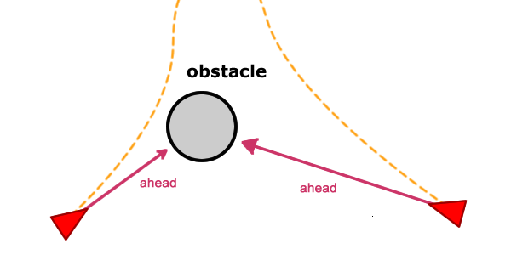
Evitement d’obstacle (3)
MAX_SEE_AHEAD grand ou petit ?
Grande valeur = permet d’anticiper, en général dépend de la vitesse courante

Slide 55
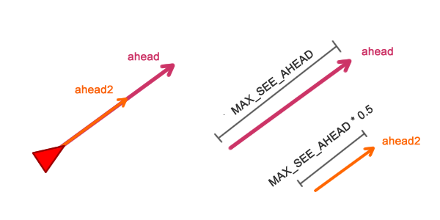
Evitement d’obstacle (4) aussi un vecteur deux fois plus petit
Permettra de tester si un obstacle est entre le bout du petit et le bout du grand vecteur…

Slide 56
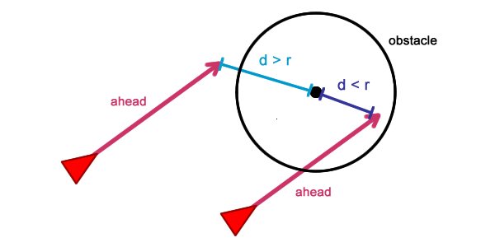
Evitement d’obstacle (5) aussi un vecteur deux fois plus petit
Si d (distance entre bout du vecteur AHEAD et centre de la sphère) est < rayon alors obstacle dangereux. En réalité on teste aussi avec le vecteur deux fois plus petit pour être sûr.

Slide 57
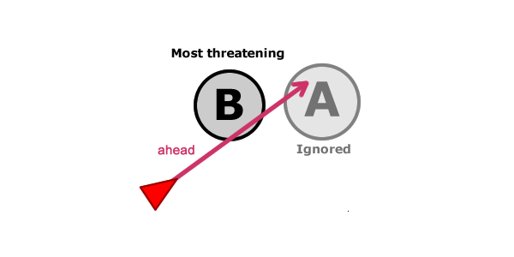
Evitement d’obstacle (6)
Cas où il y a plusieurs obstacles
On ne tient compte que de l’obstacle le plus proche !

Slide 58
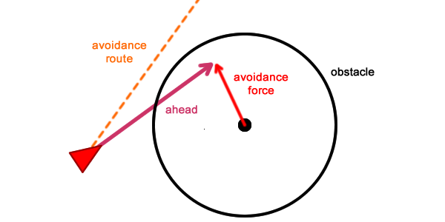
Evitement d’obstacle (7)
Force de répulsion
En rouge, le vecteur représente la forcer de répulsion. On l’ajoute au vecteur AHEAD et on obtient la direction orange.

Slide 59
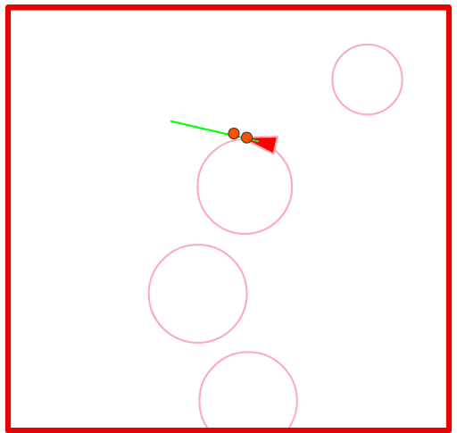
Evitement d’obstacle : démonstration
Démonstration et article détaillé (en anglais) :
.

Slide 60
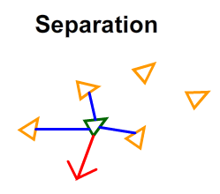
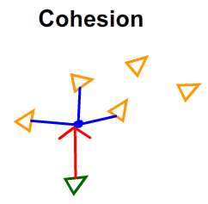
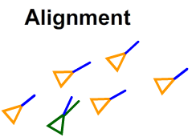
Déplacements en groupe (flocking)
Séparation = rester à une certaine distance des autres, revient à FUIR les véhicules les plus proches
Cohésion = rester avec les véhicules les plus proches, revient à calculer le ventre du groupe et à ATTEINDRE CE BUT
Alignement = rejoindre la vitesse et la direction moyenne des véhicules les plus proches

Slide 61
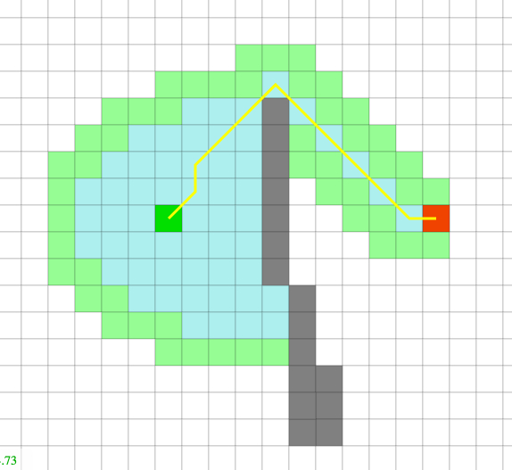
Path finding (recherche du chemin non optimal), le fameux algorithme A*
Très utilisé dans les jeux de stratégie : « les soldats, allez là-bas ! »
Long, mais est en
général réalisé en
tâche de fond, et
recalculé toutes les
secondes…
Les autres
comportements sont
toujours actifs… cf
transparents
précédents…

Slide 62
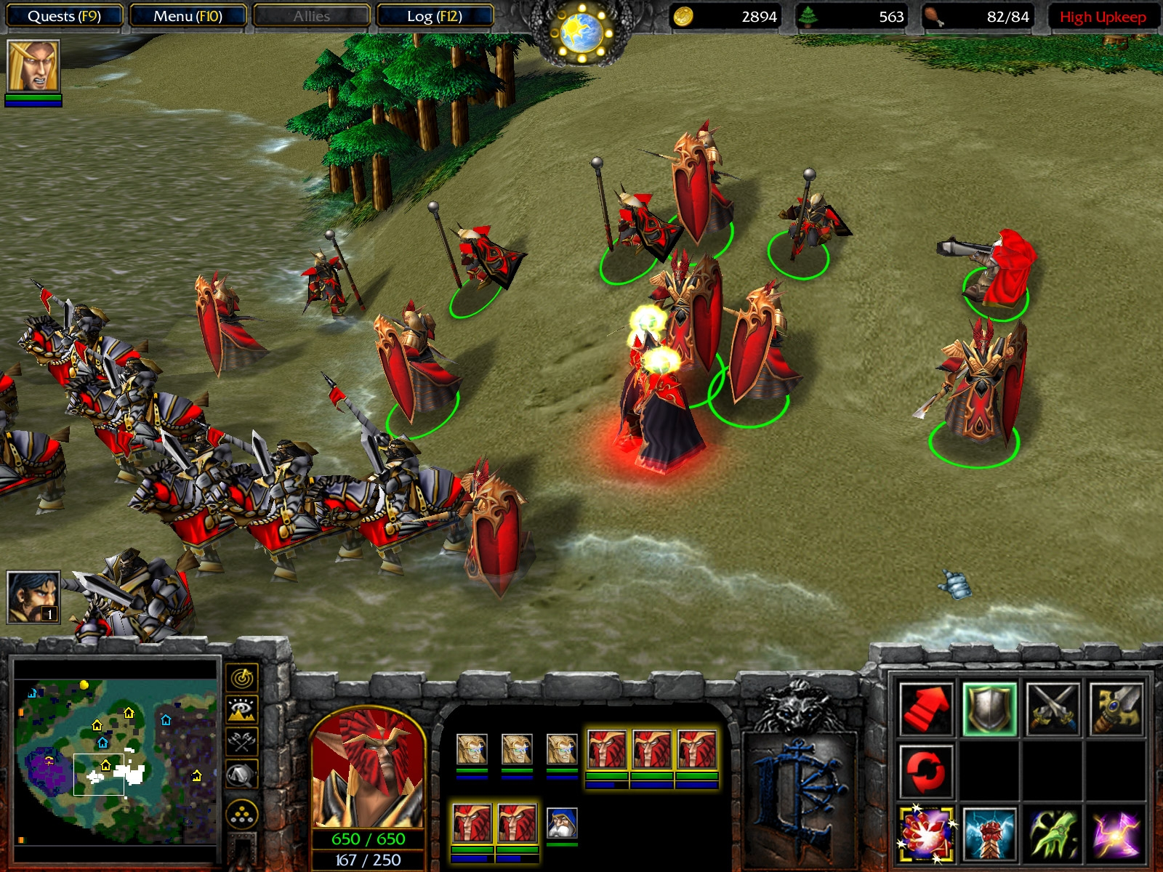
Très utilisé dans Warcraft 3, Starcraft, Rome Total War etc.

Slide 63
Bon, alors ???
But de cette présentation:
  Vous montrer que les « gros jeux » ont tous ces principes qui se programment en moins de 100 lignes dans leur cœur,
  Qu’il est possible d’apprendre toutes les bases de la programmation de jeu sans de gros moyens
  Apprendre en s’amusant !
  Les maths simples font déjà beaucoup !

Slide 64
Quels outils ?
HTML5 : http://www.html5canvastutorials.com/ et chercher « html5 game tutorial » etc.
BlitzMax / Monkey : http://blitzmax.com et http://www.monkeycoder.co.nz/
Pour ceux qui veulent tater la 3D sans se fatiguer: babylonjs.com (gratuit)
XNA (Microsoft PC/Xbox/surface)

Slide 65
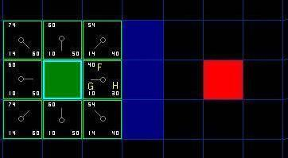
A* : principe
Du carré courant on va vers celui qui minimise un coût F = G + H
G = 10 si mouvement horizontal ou vertical, 14 si diagonal
H = nombre de carrés pour atteindre le carré rouge, sans tenir compte des obstacles
On ne re-examine pas les carrés choisis

Slide 66

A* : principe
Du carré courant on va vers celui qui minimise un coût F = G + H
On a choisi le carré à droite qui a F le plus petit (40), dans les coins haut gauche des carrés, on se souvient d’où on vient (orientation au centre du carré, va vers le père)

Slide 67

A* : principe
On repart de là où on était et on va parmi les carrés possibles vers celui qui a le plus petit F. S’il y en a deux on en prend un au hasard.

Slide 68

A* : principe
En répétant l’opération, on avance et on s’arrête quand on touche le carré rouge.
Au final on sera passé par beaucoup de carrés (bleu clairs)

Slide 69

A* : principe
On part à l’envers en remontant vers les parents directs (on suit les flèches au centre des carrés) : ça donne le chemin. DEMONSTRATION FINALE

